Slide 1
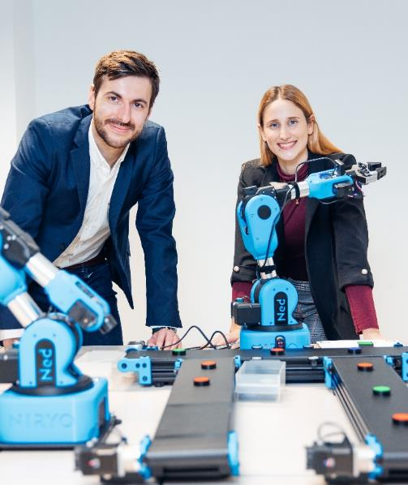
BLOC1 - INFETPP3: Sport Manager J1
Notes:
OK Prévoir une version avec fond blanc

Slide 2
Groupe + planning
Groupes:
2 Groupe de 3
1 groupe de 4 (dont 1 Yousra/Zakaria)
Planning CESI
mar 04 nov 25 | J1 | INFETPP3 | Projet fil rouge : "Sport Manager" : propulse ton équipe virtuelle | Je m'initie à la programmation | J
mar 06 janv 26 | J2 | INFETPP3 | Projet fil rouge : "Sport Manager" : propulse ton équipe virtuelle | Je m'initie à la programmation | J

Slide 3
Attendus J1
Organisation
Groupes
Rôles dans le groupe (CdP, BDD, Algo…)
Planification
Planning
WBS/Backlog
Outils de gestion de projet (Trello, Asana, Notion…)
RACI/Assignation backlog
Etude technique
1er logigramme
1er MCD
Stack technique (Langages/Technos envisagés avec raisons de ces choix)
Réalisation du projet :
Objectifs fixés
Résultats attendus
Livrables
Optionnel : Critères d'évaluation du projet / produit (indicateurs)
Ressources/Risques
Contraintes et hypothèses
Estimation des moyens et des ressources
Liste des risques principaux

Slide 4

MERCI
Notes:
Photo à recadrer

